Slide 1
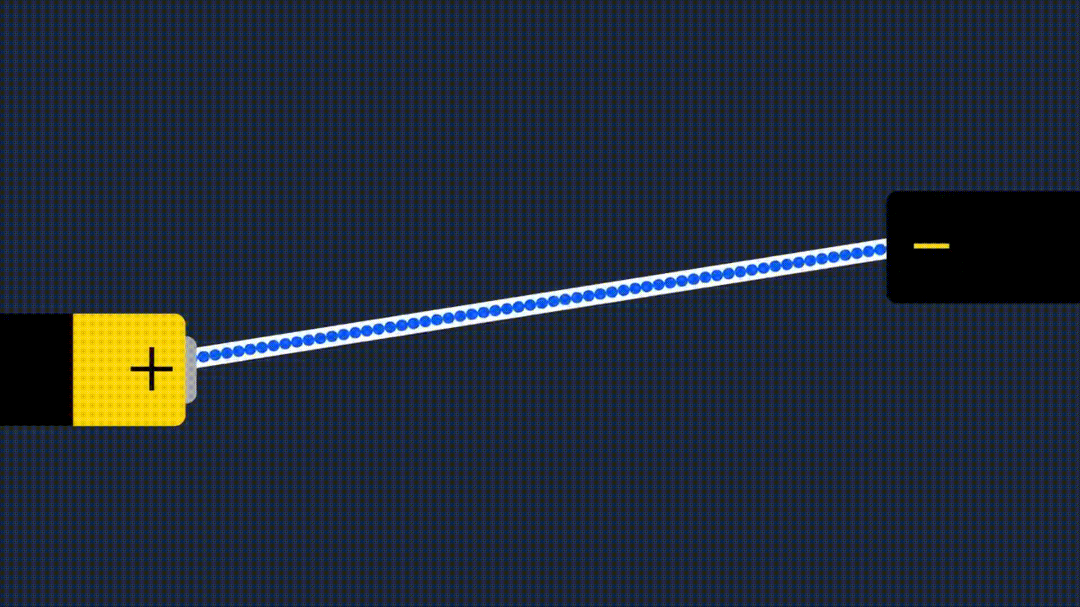
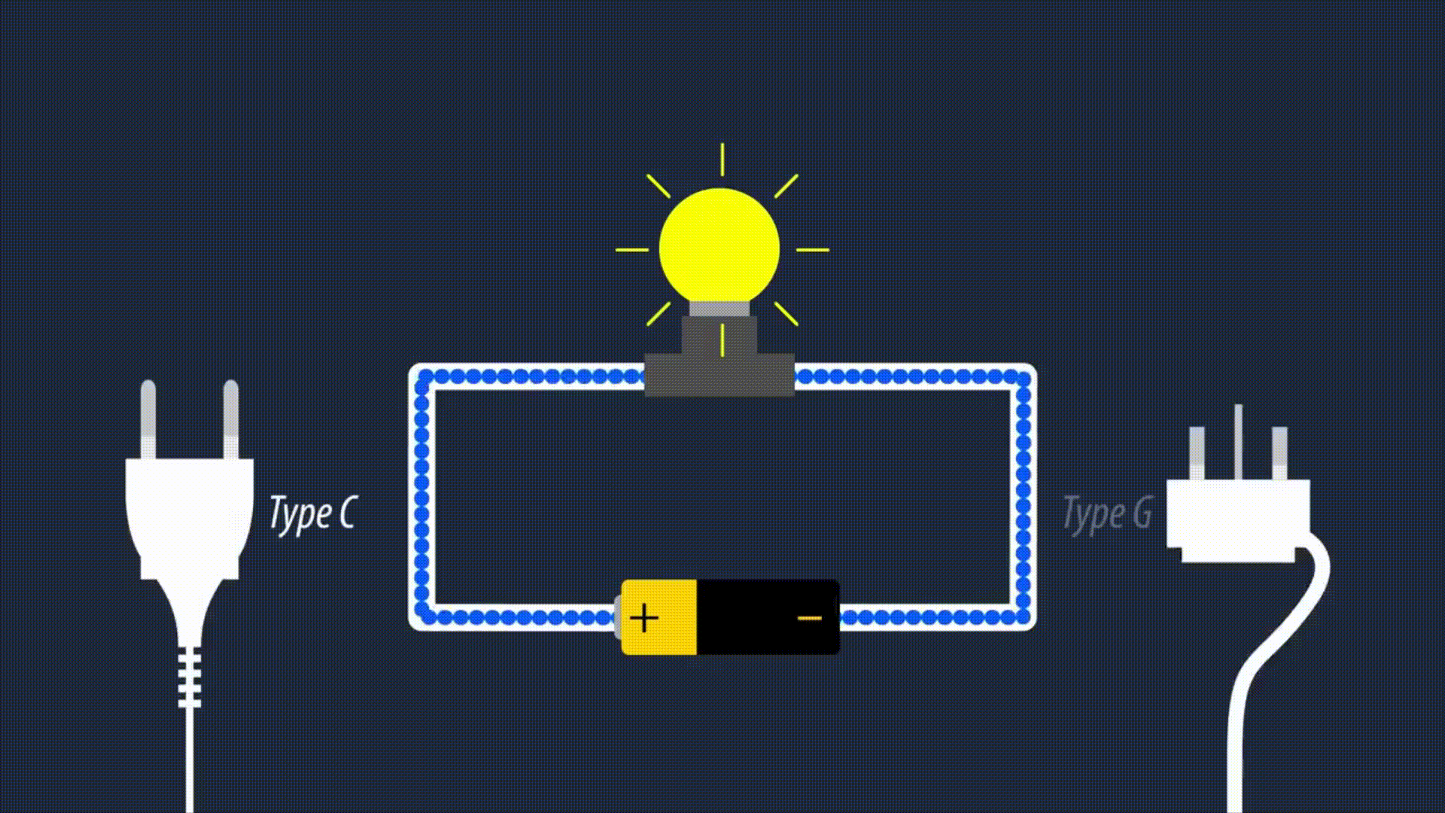
NHẮC LẠI KIẾN THỨC CŨ
Dòng điện là dòng chuyển dịch có hướng của các hạt điện tích
Nguồn điện là thiết bị cung cấp điện cho các thiết bị điện hoạt động.
Mỗi nguồn điện (pin, acquy) đều có 2 cực.
Khi các thiết bị tiêu thụ điện được nối với nguồn điện thành mạch kín nhờ các dây nối thì trong mạch xuất hiện dòng điện.

Slide 2
Tiết 22: CHẤT DẪN ĐIỆN, CHẤT CÁCH ĐIỆN. DÒNG ĐIỆN TRONG KIM LOẠI
Trường THCS Ngọc Hồi
GV: Lê Thị Phương Linh

Slide 3
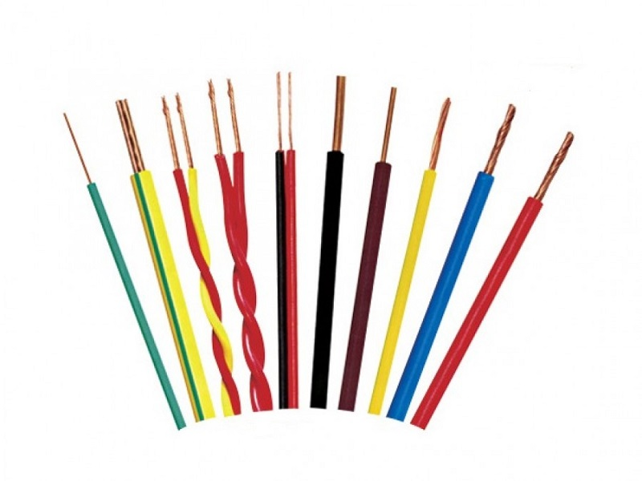
NỘI DUNG BÀI HỌC
Chất dẫn điện và chất cách điện.
Dòng điện trong kim loại.
Bài tập vận dụng.
1.
2.
3.

Slide 4
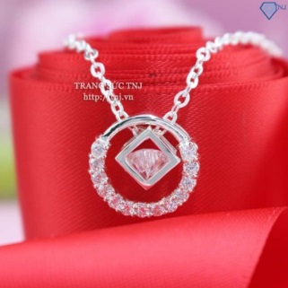
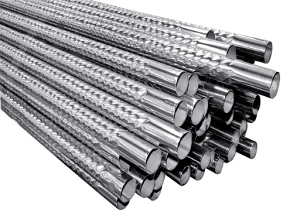
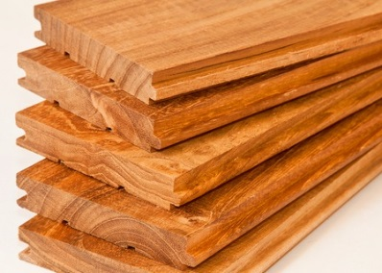
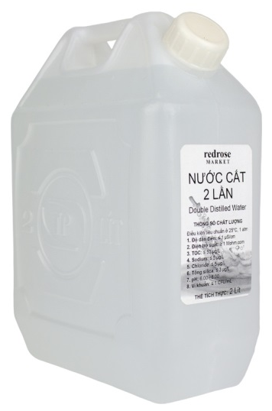
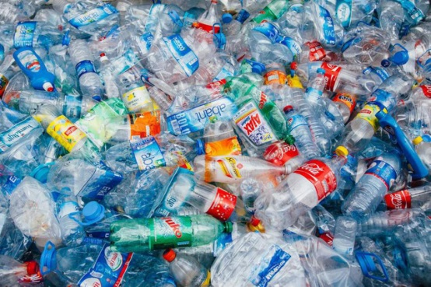
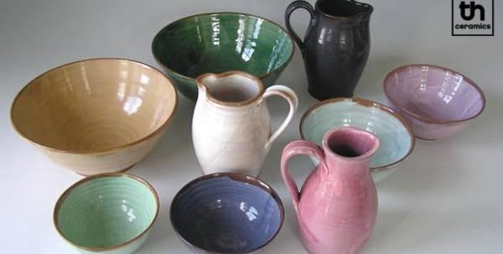
BÀI 20: CHẤT DẪN ĐIỆN VÀ CHẤT CÁCH ĐIỆN. DÒNG ĐIỆN TRONG KIM LOẠI
I. CHẤT DẪN ĐIỆN VÀ CHẤT CÁCH ĐIỆN
Đồng

Slide 5
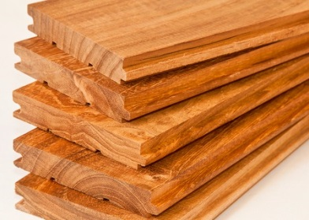
I. CHẤT DẪN ĐIỆN VÀ CHẤT CÁCH ĐIỆN
- Chất dẫn điện:
là chất cho dòng điện đi qua
Ví dụ: Bạc, đồng, vàng, sắt, nước chanh, nước muối,…
- Chất cách điện:
là chất không cho dòng điện đi qua
Ví dụ: gỗ, sứ, thủy tinh, nhựa, nước cất, …

Slide 6
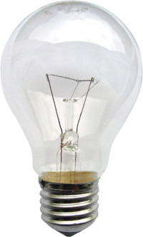
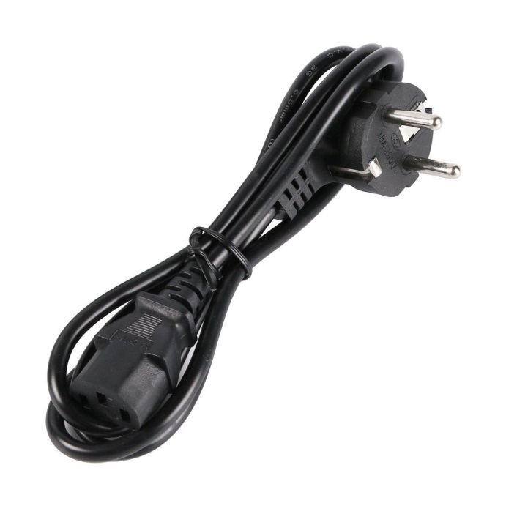
I. CHẤT DẪN ĐIỆN VÀ CHẤT CÁCH ĐIỆN
Chỉ ra các bộ phận dẫn điện, bộ phận cách điện trong các thiết bị sau?
Chân cắm, lõi dây (đồng)
,dây tóc,…
Bộ phận dẫn điện: …………………………………………
Vỏ bọc (nhựa),
vỏ thủy tinh,…
Bộ phận cách điện: …………………………………………

Slide 7
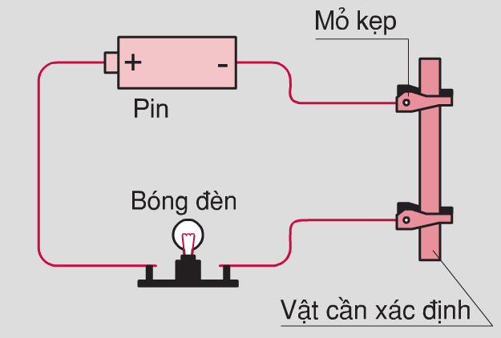
I. CHẤT DẪN ĐIỆN VÀ CHẤT CÁCH ĐIỆN
Làm thế nào để kiểm tra được một vật (chất) có dẫn điện hay không?

Slide 8
I. CHẤT DẪN ĐIỆN VÀ CHẤT CÁCH ĐIỆN
C3/SGK: Lấy ví dụ chứng tỏ rằng, không khí ở điều kiện bình thường là chất cách điện.
Trả lời: Khi đứng gần ổ điện, cột điện thì ta không bi điện giật.

Slide 9
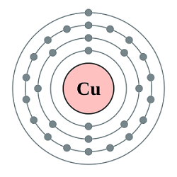
II. DÒNG ĐIỆN TRONG KIM LOẠI
1. Electron tự do trong kim loại.
- Kim loại là chất dẫn điện tốt.
- Bạc > đồng > vàng > nhôm > sắt
- Electron ở lớp ngoài cùng của nguyên tử kim loại liên kết yếu với hạt nhân => thoát ra khỏi nguyên tử và chuyển động tự do trong kim loại => electron tự do
-
+

Slide 10
II. DÒNG ĐIỆN TRONG KIM LOẠI
1. Electron tự do trong kim loại.
- Electron ở lớp ngoài cùng của nguyên tử kim loại liên kết yếu với hạt nhân ➔ thoát ra khỏi nguyên tử và chuyển động tự do trong kim loại ➔ electron tự do
➔ Trong kim loại có rất nhiều các electron tự do.
Notes:
Tại sao phần còn lại của nguyên tử lại mang điện tích dương?

Slide 11
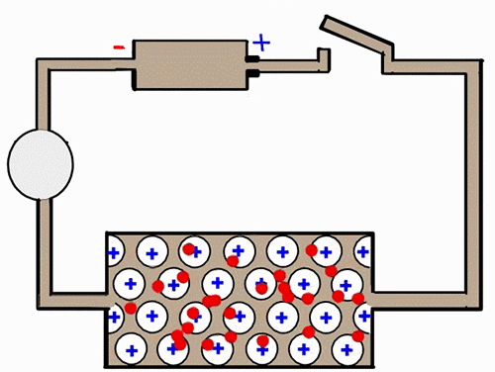
II. DÒNG ĐIỆN TRONG KIM LOẠI
Điều gì xảy ra với các electron tự do khi nối hai đầu dây dẫn kim loại với hai cực của nguồn điện?
2. Dòng điện trong kim loại.
Notes:
Làm thế nào để trong dây dẫn KL có dòng điện?

Slide 12
II. DÒNG ĐIỆN TRONG KIM LOẠI
2. Dòng điện trong kim loại.
- Khi nối hai đầu của dây dẫn kim loại với hai cực của nguồn điện, các electron tự do (-) bị hút về phía cực dương của nguồn điện ➔ xuất hiện dòng điện trong dây dẫn
Kết luận: Dòng điện trong kim loại là dòng dịch chuyển có hướng của các…………………………..…
electron tự do

Slide 13
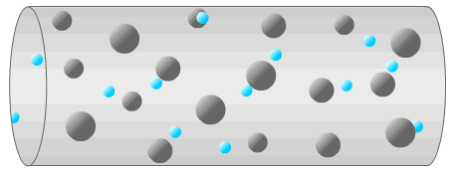
TỔNG KẾT
Chất dẫn điện là chất cho dòng điện đi qua
Chất cách điện là chất không cho dòng điện đi qua
Dòng điện trong kim loại là dòng chuyển dời có hướng của các electron tự do
-
+

Slide 14
NHIỆM VỤ Ở NHÀ
Ôn lại kiến thức đã học trong bài.
Làm các bài tập trong SBT: 20.1; 20.5 đến 20.16

